Slide 1


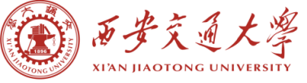
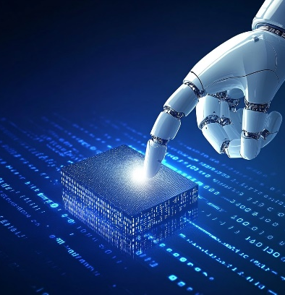
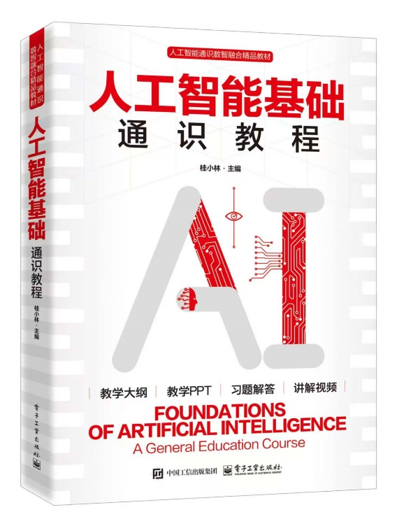




2025版
人工智能基础
人工智能导论
Powerpoint design
主讲人：
桂小林
时间：
2025.5

Slide 2
目录
配套电子工业出版社桂小林教授主编的
2025《人工智能基础通识教程》教材
人工智能的基本概念
人工智能与社会伦理
01
04
人工智能的发展历程
人工智能的典型应用
02
05
人工智能的关键技术
本章小结
03
06

Slide 3

01
人工智能的基本概念

Slide 4
人工智能的定义
从不同学科角度定义
01
从计算机科学角度看，人工智能是使计算机模拟人类智能行为，如学习、推理、感知等，让机器像人一样思考和决策。
从心理学角度讲，人工智能试图理解人类智能的本质，通过构建模型来模拟人类的认知过程，如记忆、思维等。
常见定义的对比与总结
02
图灵定义强调机器能否通过图灵测试，即能否让人类难以区分其与真人对话；费根鲍姆定义侧重于知识表示和推理，认为人工智能是用计算机模拟专家解决问题的能力；明斯基定义则关注智能行为的实现，认为人工智能是使机器能够执行需要人类智能才能完成的任务。
03
人工智能的内涵与外延
内涵包括模拟人类智能的思维过程、行为模式和学习能力等；外延涵盖机器学习、自然语言处理、计算机视觉等多个领域，随着技术发展不断拓展。

Slide 5
人工智能的特征
01
模拟人类智能行为
人工智能能够模拟人类的感知能力，如通过计算机视觉技术识别图像中的物体、场景和人物；还能模拟人类的语言理解能力，如自然语言处理技术让机器理解人类语言的语义和语法。
02
自适应与学习能力
机器学习算法使人工智能系统能够根据输入数据自动调整参数，适应不同的任务和环境；深度学习技术通过大量数据训练神经网络，让机器具备更强的学习能力和泛化能力。
03
复杂问题求解能力
人工智能可以解决复杂的优化问题，如在物流领域规划最优配送路线；在医疗领域辅助医生进行疾病诊断，处理复杂的医学影像和临床数据。

Slide 6
人工智能基础
02
人工智能的发展历程

Slide 7
人工智能的三大热潮
第一次浪潮(20世纪50～80年代)：萌芽时期
1956年达特茅斯会议标志着人工智能诞生，早期研究集中在符号主义，如逻辑推理和搜索算法；专家系统在20世纪70年代末至80年代初取得突破，模拟专家知识解决特定领域问题。
第二次浪潮(20世纪80～90年代)：探索时期
连接主义兴起，神经网络研究取得进展，如反向传播算法的提出；机器学习开始受到关注，决策树等算法被广泛应用；人工智能在语音识别、图像识别等领域取得初步成果。
第三次浪潮(2000年～现在)：高速发展时期
大数据、云计算等技术为人工智能发展提供支撑，深度学习技术取得突破，如卷积神经网络在图像识别领域取得优异成绩；人工智能在医疗、金融、交通等领域广泛应用，如自动驾驶技术逐渐成熟。

Slide 8
人工智能三大学派
符号主义
连接主义
行为主义
符号主义认为人类智能可以通过符号操作来实现，强调逻辑推理和知识表示；其代表性成果包括早期的逻辑推理程序和专家系统，如MYCIN系统用于医疗诊断。
连接主义认为智能行为源于大量简单神经元的相互连接和协同工作，强调神经网络的学习和自适应能力；其代表性成果是各种神经网络模型，如多层感知机和深度卷积神经网络。
行为主义关注智能体的行为表现和环境交互，认为智能是通过感知和行动实现的；其代表性成果包括机器人技术，如自主移动机器人和无人驾驶车辆。

Slide 9
人工智能基础
Powerpoint
03
人工智能的关键技术

Slide 10
传统的人工智能技术
01
02
03
符号推理技术
搜索技术
知识表示与推理
符号推理通过符号表示知识，利用逻辑推理规则进行推理和决策；例如在专家系统中，根据已有的规则库和事实库进行推理，为用户提供解决方案。
搜索技术用于在问题空间中寻找最优解或可行解，如深度优先搜索、广度优先搜索和启发式搜索；在路径规划、游戏对战等领域广泛应用，如A*算法用于求解最短路径问题。
知识表示是将知识以某种形式存储在计算机中，推理是根据已有的知识进行推导和判断；常见的知识表示方法有逻辑表示、语义网络和框架表示等，推理方法包括演绎推理、归纳推理等。

Slide 11
现代人工智能技术
机器学习技术
深度学习技术
自然语言处理技术
机器学习是让机器通过数据学习规律和模式，自动调整模型参数；包括监督学习、无监督学习和强化学习等，如线性回归用于回归预测，K- means用于聚类分析。
深度学习是机器学习的一个分支，通过构建深层神经网络模型，自动学习数据的特征表示；在图像识别、语音识别和自然语言处理等领域取得显著成果，如Transformer架构在自然语言处理任务中表现优异。
自然语言处理是让机器理解和生成人类语言，包括词法分析、句法分析和语义分析等；应用广泛，如机器翻译、智能客服和文本生成等，如GPT系列模型在文本生成任务中表现出色。

Slide 12
人工智能的数据获取方法
数据采集是获取数据的第一步，包括传感器采集、网络爬虫等；传感器采集可获取物理世界的各种数据，如温度、湿度、图像等；网络爬虫可从互联网获取文本、图片等数据。
数据采集技术
数据预处理是对采集到的数据进行清洗、筛选和转换，提高数据质量；包括去除噪声数据、填补缺失值、数据标准化等，为后续的数据分析和建模提供可靠的数据基础。
数据预处理技术
数据标注是为数据添加标签，用于训练监督学习模型；标注方式包括人工标注和半自动标注，标注质量直接影响模型的性能，如在图像分类任务中，需要对图像进行类别标注。
数据标注技术

Slide 13
人工智能基础
04
人工智能与社会伦理

Slide 14
机器决策的道德责任
机器决策的伦理困境
机器决策的责任归属
机器决策的伦理原则
机器决策可能面临伦理困境，如自动驾驶汽车在紧急情况下如何做出选择；当机器决策与人类价值观冲突时，如何确定其道德责任。
机器决策的责任归属复杂，涉及开发者、使用者和所有者等；需要明确各方的责任和义务，制定相应的法律法规和伦理准则来规范机器决策行为。
机器决策应遵循一些伦理原则，如公平性、透明性和可解释性；确保机器决策不会对特定群体造成不公平待遇，决策过程和结果应可被理解和解释。

Slide 15
人工智能的权利与义务
人工智能的权利界定
人工智能是否具有权利存在争议，从法律和伦理角度探讨其权利边界；目前普遍认为人工智能不具有与人类同等的权利，但其在某些方面应受到合理对待。
人工智能的义务设定
人工智能的义务主要由开发者和使用者设定，如确保其安全可靠运行、不侵犯他人隐私等；同时，人工智能应遵守社会道德规范和法律法规，避免对人类社会造成负面影响。
人工智能与人类权利义务的关系
人工智能的发展应尊重和保障人类的权利和义务，如保护人类的隐私权、就业权等；人类对人工智能的使用也应承担相应的责任和义务，如合理使用、避免滥用。

Slide 16
人工智能对就业的冲击
人工智能替代的就业领域
人工智能创造的就业机会
应对人工智能就业冲击的策略
人工智能在一些重复性、规律性强的工作领域对就业产生冲击，如数据输入员、客服代表等；这些工作容易被自动化和智能化的机器取代。
人工智能也创造了新的就业机会，如数据科学家、人工智能工程师、机器学习专家等；这些岗位需要具备专业知识和技能，推动了就业结构的调整和升级。
个人应提升自身技能，适应新的就业需求；政府和企业应加强职业培训和教育，促进劳动力的再就业；同时，应制定相关政策，保障就业公平和社会稳定。

Slide 17
人工智能基础
05
人工智能的典型应用

Slide 18
人工智能在医疗领域的应用
医学影像诊断
人工智能通过深度学习算法分析医学影像，如X光、CT和MRI图像，辅助医生进行疾病诊断；能够快速准确地检测出病变部位，提高诊断效率和准确性。
医疗机器人
医疗机器人在手术、康复和护理等领域发挥重要作用，如达芬奇手术机器人可进行微创手术，提高手术精度和安全性；康复机器人帮助患者进行康复训练，提高康复效果。
智能健康管理
智能健康管理应用通过收集用户的身体数据，如心率、血压、运动数据等，利用人工智能技术进行健康风险评估和个性化健康管理建议；如智能手环和健康APP等。

Slide 19
人工智能在交通领域的应用
智能交通系统
智能交通系统利用传感器、通信技术和人工智能算法，实现交通流量监测、信号控制和交通疏导；提高道路通行效率，缓解交通拥堵，如智能交通信号灯可根据实时交通流量自动调整信号时长。
自动驾驶技术
自动驾驶技术通过激光雷达、摄像头等传感器感知环境，利用人工智能算法进行路径规划和决策控制；实现车辆的自动驾驶功能，提高交通安全性和舒适性，如特斯拉自动驾驶系统。
交通物流优化
人工智能在交通物流领域用于路径规划、货物调度和运输监控；通过优化运输路线和调度方案，降低物流成本，提高运输效率，如京东物流的智能仓储和配送系统。

Slide 20
人工智能在金融领域的应用
投资决策与资产管理
风险评估与信用评级
人工智能通过分析市场数据和宏观经济指标，为投资决策提供支持；同时，利用机器学习算法进行资产配置和风险管理，提高投资收益，如智能投顾平台。
人工智能通过分析大量客户数据，如消费记录、信用历史等，进行风险评估和信用评级；提高金融机构的风险识别能力和决策效率，如蚂蚁金服的芝麻信用评分系统。
金融欺诈检测
人工智能利用机器学习算法识别异常交易行为，检测金融欺诈；能够实时监控交易数据，及时发现并阻止欺诈行为，保障金融安全，如银行的信用卡欺诈检测系统。

Slide 21
人工智能基础
06
本章小结

Slide 22
人工智能的核心概念与特征
STEP. 01
STEP. 02
人工智能的定义与内涵
人工智能的特征总结
人工智能是使计算机模拟人类智能行为的技术，其定义从不同学科角度有不同的表述，内涵包括模拟人类智能的思维过程、行为模式和学习能力等。
人工智能具有模拟人类智能行为、自适应与学习能力以及复杂问题求解能力等特征，这些特征使其在多个领域具有广泛应用的潜力。

Slide 23
人工智能的发展历程回顾
三大热潮的阶段性特点
三大学派的贡献与差异
人工智能经历了三次发展浪潮，第一次浪潮是萌芽时期，以符号主义和专家系统为代表；第二次浪潮是探索时期，连接主义和机器学习兴起；第三次浪潮是高速发展时期，大数据、云计算和深度学习推动人工智能广泛应用。
符号主义强调符号操作和逻辑推理，连接主义关注神经网络的学习能力，行为主义侧重智能体的行为表现；三大学派在人工智能的发展中各有贡献，但也存在差异和互补。

Slide 24
人工智能的关键技术要点
传统与现代技术的区别与联系
传统人工智能技术如符号推理、搜索技术和知识表示与推理，侧重于逻辑推理和符号操作；现代人工智能技术如机器学习、深度学习和自然语言处理，侧重于数据驱动和模型学习，两者相互补充，共同推动人工智能的发展。
数据获取的重要性与方法
数据是人工智能发展的基础，数据获取方法包括数据采集、预处理和标注等；高质量的数据对于训练准确的人工智能模型至关重要。

Slide 25
人工智能与社会伦理的关系
机器决策的伦理问题与原则
人工智能的权利与义务界定
机器决策存在伦理困境和责任归属问题，需要遵循公平性、透明性和可解释性等伦理原则，以确保其符合人类的价值观和社会规范。
人工智能的权利和义务是社会伦理的重要内容，其权利界定存在争议，但应承担一定的义务，如安全可靠运行和遵守法律法规等。
人工智能对就业的影响与应对策略
人工智能对就业既有冲击也有创造，个人、政府和企业应采取相应策略，如提升技能、加强培训和制定政策等，以应对就业结构的变化。

Slide 26
人工智能的典型应用领域
医疗领域的应用价值
交通领域的应用成果
人工智能在医疗领域的应用包括医学影像诊断、医疗机器人和智能健康管理等，提高了医疗服务的质量和效率，为人类健康提供了更好的保障。
人工智能在交通领域的应用包括智能交通系统、自动驾驶技术和交通物流优化等，改善了交通状况，提高了交通运输的安全性和效率。
金融领域的应用优势
人工智能在金融领域的应用包括风险评估与信用评级、金融欺诈检测和投资决策与资产管理等，提升了金融机构的风险管理能力和投资决策水平，促进了金融行业的创新发展。

Slide 27
人工智能基础
2025版
谢谢大家
Powerpoint design
主讲人：
桂小林
时间：
2025.5

